Slide 1
SASS (Syntactically Awesome Style Sheet)
2021.12
넷트루컨설팅그룹
조향원
이 문서는 나눔글꼴로 작성되었습니다. 설치하기

Slide 2
목차
SASS 란?
SASS vs SCSS
SCSS 사용(설치)
SCSS 예시
참고 URL

Slide 3
About Sass “CSS 인생은 전처리기를 도입하기 전과 후로 나뉘어진다＂
1.sass 란
3 / 14
CSS가 동작하기 전에 사용하는 전(예비)처리기.
스타일시트를 쉽게 관리할 수 있는 다양한 기능을 구현.
작업이 길어질수록 불편해진다. (코드 길이가 천 줄 이상 넘어가면 중간에 스타일 추가도 애매, 불필요한 선택자 많아짐)
* 사스의 장점
가독성이 좋고 유지보수가 쉬워짐
스타일시트 작업을 체계적, 구조적으로 사용 가능
반복 되는 코드를 한 번의 선언으로 재사용 가능
특정 속성의 값을 변수로 선언 적용 가능

Slide 4
Sass vs Scss
2. SASS vs SCSS
4 / 14
Sass가 Syntactically Awesome Style Sheets의 줄임말이라면, Scss는 Sassy CSS의 줄임말
둘 다 멋진 스타일시트란 뜻
SASS | SCSS
.sass 확장자 | .scss 확장자
들여쓰기 기반 | 중괄호 {}, 세미콜론 ; 사용
= + 기호로 믹스인 사용 | @mixin @include 사용

Slide 5
SCSS 사용
3.scss 사용
5 / 14
SCSS는 그대로 사용이 불가. 우리가 작업하기 편할뿐 브라우저가 읽을 수 있도록 컴파일 필요
컴파일러 설치가 필요하며 우리는 node-sass 를 사용. 빌드 자동화 도구인 Gulp를 돌려서 적용할 예정
Node.js 를 먼저 설치해야함
* 설치순서
Git 설치 https://git-scm.com/downloads
Node.js 설치 https://nodejs.org/ko/download/
npm I
npm I --g gulp
npm I --save-dev gulp
npm I --save-dev gulp-sass

Slide 6
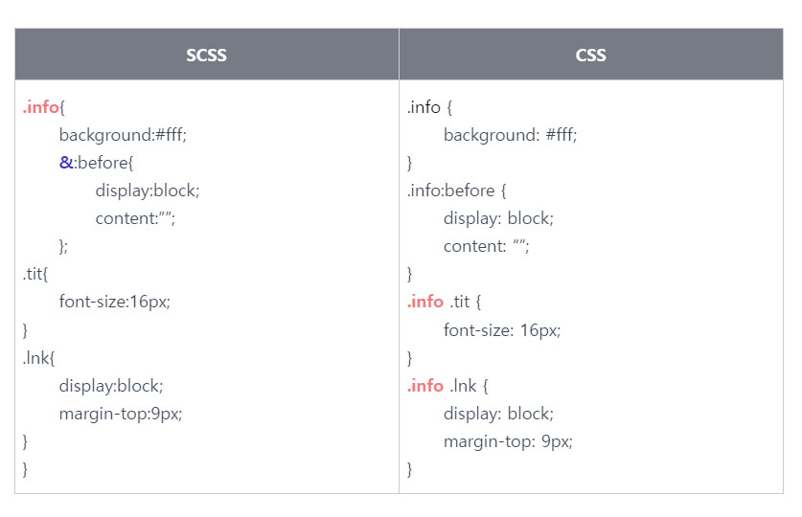
SCSS 예시
4.scss 예시
6 / 14
중첩, 불러오기, 믹스인, 확장 등 사용하여 스타일 작업
* 중첩 예시

Slide 7
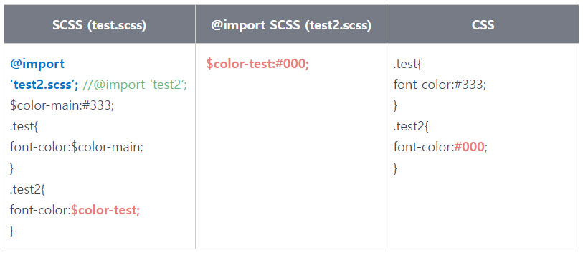
SCSS 예시
4.scss 예시
7 / 14
중첩, 불러오기, 믹스인, 확장 등 사용하여 스타일 작업
* 불러오기 예시

Slide 8
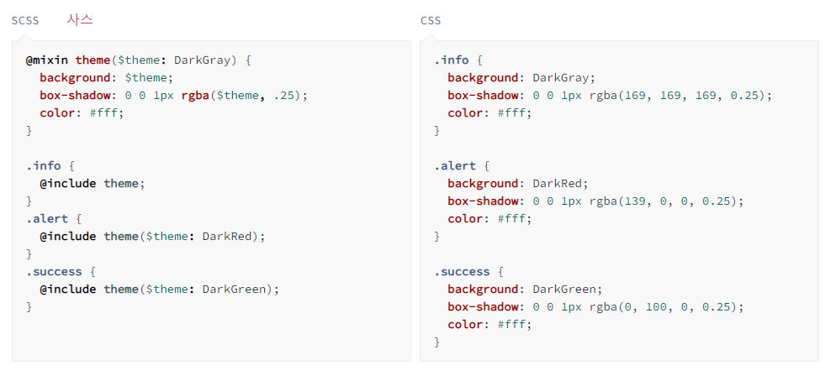
SCSS 예시
4.scss 예시
8 / 14
중첩, 불러오기, 믹스인, 확장 등 사용하여 스타일 작업
* 믹스인 예시 (반복되는 스타일 간편하게 적용)

Slide 9
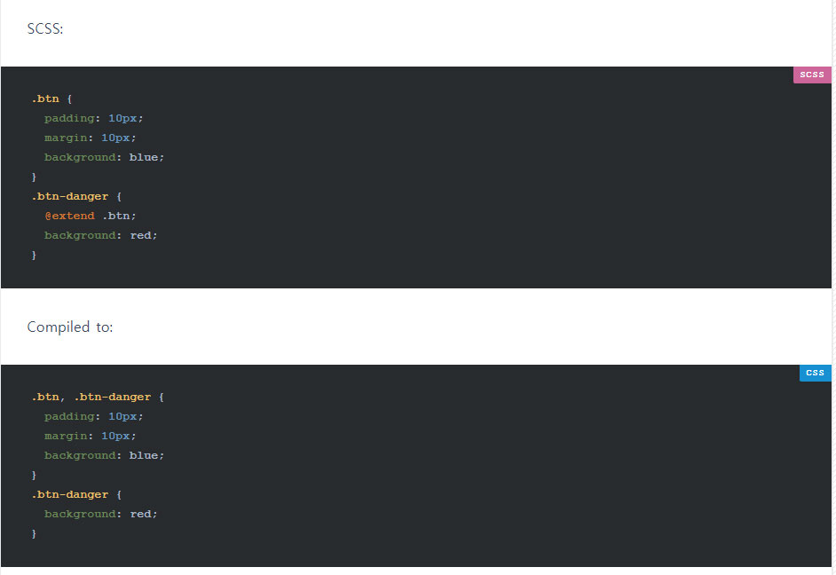
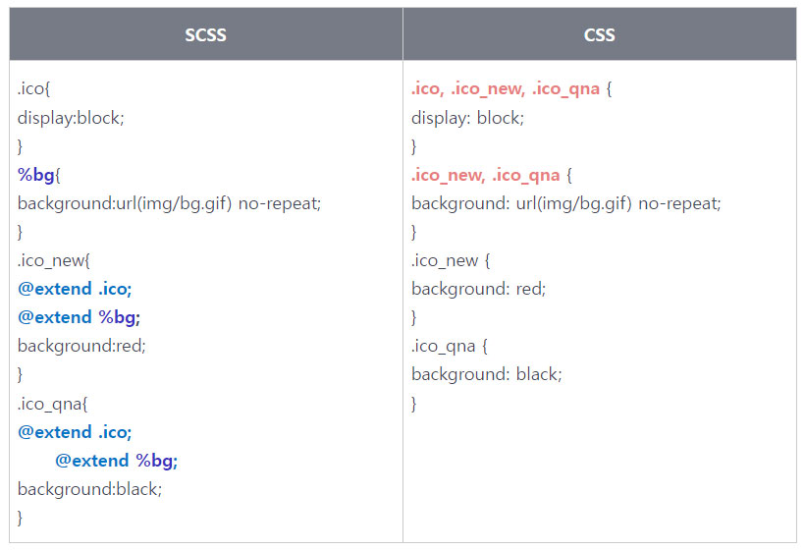
SCSS 예시
4.scss 예시
9 / 14
중첩, 불러오기, 믹스인, 확장 등 사용하여 스타일 작업
* 확장 예시 (믹스인과 같이 중복되는 스타일에서 일부 속성값 변경)

Slide 10
참고 URL
5. 참고 URL
10 / 14
https://wit.nts-corp.com/2015/01/09/2936
https://sass-lang.com/guide
https://heropy.blog/2018/01/31/sass/
https://sass-guidelin.es/ko/

Slide 11
감사합니다
이 문서는 나눔글꼴로 작성되었습니다. 설치하기

